Slide 1


《数据结构》实验
实验四 图型结构及其应用
主讲教师：黄虎杰
实验教师：徐凡博
助 教：梁朗章
计算机学院
哈尔滨工业大学（深圳）

Slide 2
实验内容
题目1
(1) 使用邻接矩阵或邻接表构建给定无向图，判断该图是否连通，并计算每个节点的度。
输入示例
7 // 节点数
8 // 边数
0 6 1 //节点0到节点6有一条长度为1的边
1 6 2
1 2 3
2 3 4
3 4 5
4 6 6
4 5 7
1 3 8
0
1
1
2
6
5
8
6
7
3
2
3
4
4
5
说明： 节点的度 (Degree) 是指和该节点相连的边的条数。

Slide 3
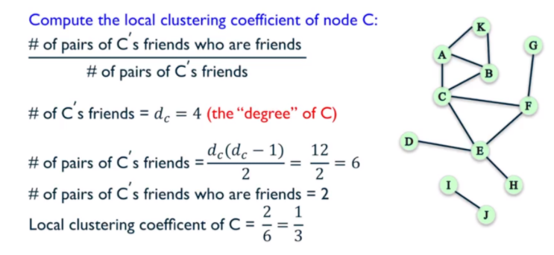
实验内容
题目1
(2) 计算该无向图的聚类系数（Clustering coefficient）
说明：单个节点的聚类系数 (Local Cluster Coefficient) 是所有与它相连的节点之间所连的边数，除以这些节点之间可以连出的最大边数。图的聚类系数是其所有节点聚类系数的均值（即，所有节点聚类系数之和除以节点数）。

Slide 4
实验内容
题目1
(3)若图连通，使用Dijkstra算法计算节点1到节点3 的单源最短路径。
说明： 节点1到3的单源最短路径
长度：7
路径：1 2 3
0
1
1
2
6
5
1
8
6
7
3
3
8
2
3
4
2
X
4
5
4
3

Slide 5
实验内容
题目1
(4)若图连通，使用Floyd算法计算该图的直径和半径。
定义：
节点距离：两个节点间的最短路径长度。
节点离心率 (Eccentricity)：节点到其他节点距离的最大值。
图直径 (Diameter)：图中所有节点的最大离心率。
图半径 (Radius)：图中所有节点的最小离心率。
提示：先计算每个节点的离心率，再计算图的直径或者半径。

Slide 6
实验内容
举例：
图直径 ：7
图半径： 5
 | A | B | C | D
A | 0 | 3 | 7 | 2
B | 3 | 0 | 4 | 5
C | 7 | 4 | 0 | 5
D | 2 | 5 | 5 | 0
A
2
D
3
8
5
B
4
C

Slide 7
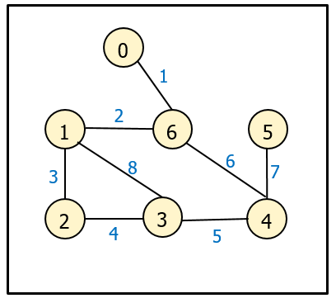
实验内容
题目1
输出示例：
case 2:
connected: 1
degree distribution:
node0:1,node1:3,node2:2,node3:3,node4:3,node5:1,node6:3,
clustering coefficient:0.238095
the shortest path between 1 and 3: 7
Path: 1 2 3
diameter:16
radius:9

Slide 8
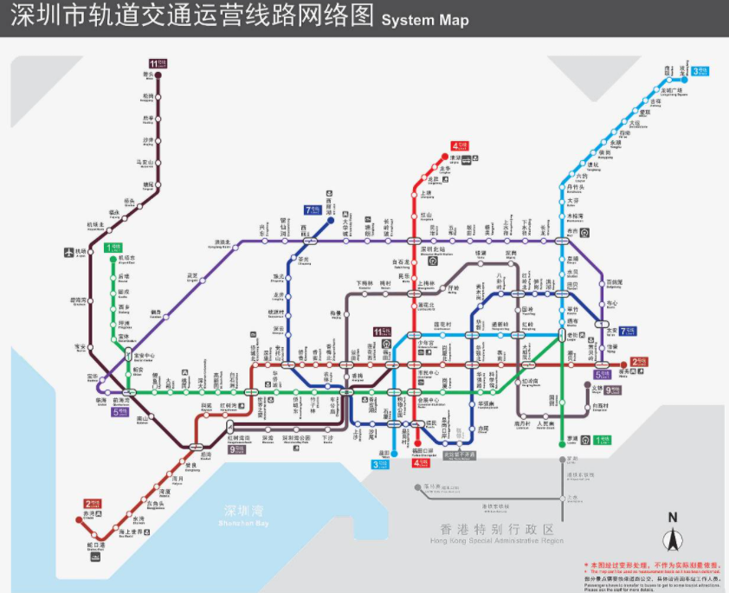
实验内容
题目2
请大家根据题目所提供的深圳地铁线路图自行建图，并回答以下
几个问题：
该线路图是连通的吗？
线路图中换乘线路最多的站点是哪个？
共有几条线路通过？
从大学城站到机场站最少需要多少时间？
请打印推荐路径上的站点名称。
该线路图的直径和半径是多少？

Slide 9
实验内容
题目2
输入示例（no2metro.txt）
236 //一共236个地铁站
0 清湖 //站点编号：0，站点名称：清湖站
1 机场 //站点编号：1，站点名称：机场站
2 科苑
3 石厦
4 马安山
5 梅村
6 深云
7 体育中心
……

Slide 10
实验内容
题目2
输入示例（metro.txt）
236 //一共236个站点
10 //一共10条地铁线路
30 //当前线路一共30个站点
105 0 //二元组（站点编号，从上一站到这一站的时间）
32 2 //从105号站点到32号站点需要2分钟
182 1
……
38 //第二条线路，一共38个站点
160 0
45 2
……

Slide 11
实验要求
请运用图论相关方法完成任务。
题目一已提供模板代码，请完成空缺的函数。也可以自己编写程序，但务必保证程序输入输出和示例一致。
题目二无模板代码，请自行完成。注意代码规范，并编写必要的注释。
已给部分测试样例，请自行设计其它测试样例保证程序的正确性和健壮性。
在课下完成全部实验并撰写实验报告 。

Slide 12
实验四评分标准
总分100分
题目1.1：图的构建及遍历、度的计算（15分）
题目1.2：图的聚类系数（5分）
题目1.3：单源最短路径（10分）
题目1.4：图的直径和半径（10分）
题目2：地铁线路图（10分）
实验报告 （50分）
注：实验报告或源代码未提交者按实验4整体0分处理。

Slide 13
作业提交
提交网站：http://www.cosinehub.cn/
需要提前注册并加入相应班级
提交内容
请把电子版实验报告及源代码打包成一个压缩包，命名格式如下：
实验报告： 学号_姓名_实验4
压缩包： 学号_姓名_实验4
提交截止时间：下次实验课前

Slide 14
源程序代码评分标准
程序代码总分50分，各个功能点按百分比单独计分：
编译不通过，该部分直接 0分处理
编译通过，根据输入但得不到正确输出。（30%）
编译通过，根据指定输入能得到正确输出，但是无程序主要函数功能的注释，部分边界边界输入考虑不周全。（50%）
编译通过，根据指定输入能得到正确输出，程序主要函数功能的注释完整，边界情况考虑不周全。（60%）
编译通过，根据输入能得到正确输出，程序健壮性、鲁棒性强，且程序函数注释详细。（100%）
如果你认为你的程序有特色，请在用户手册中对每个特色加以说明并给出验证数据，如果验证属实，加10%-20%分数（不超过该功能点总分）。

Slide 15
实验报告评分标准
实验报告总分50分， 分4个部分计分：
问题分析（10分）
能将原题要解决的问题转换成用计算机要解决的问题。
详细设计（20分）
设计思想（5分）
存储结构及操作（5分）
程序整体流程（10分）
用户使用手册(10分)
描述具体，能够根据该手册进行程序的使用。
总结（10分）
总结出该实验涉及到的数据结构和算法，以及遇到的问题和收获。

Slide 16
注意事项
实验室文件位置：E:\2021数据结构Lab\第三次实验.zip，请自行解压， 实验后请删掉自己编写的代码和报告。
请自行创建codeblocks工程完成本次实验。
关于题目二的答案请在报告中作答，关于代码的运行方式，请用注释在代码中写清楚，同时报告中也做相应说明。
代码编写请注意注释和编码规范。

Slide 17
同学们，
请开始实验吧!

